Slide 1
اليوم: الثلاثاء
التاريخ: 1442/7/4
المادة: لغتي
الحصة: الثانية
المعلمة: حنان السالمي
الفهم القرائي
القراءة ممتعة

Slide 2
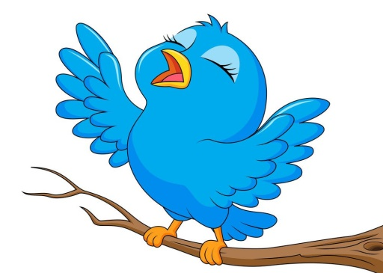
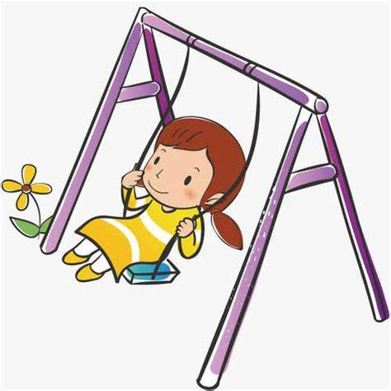
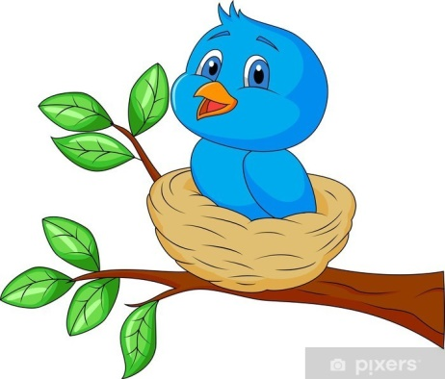
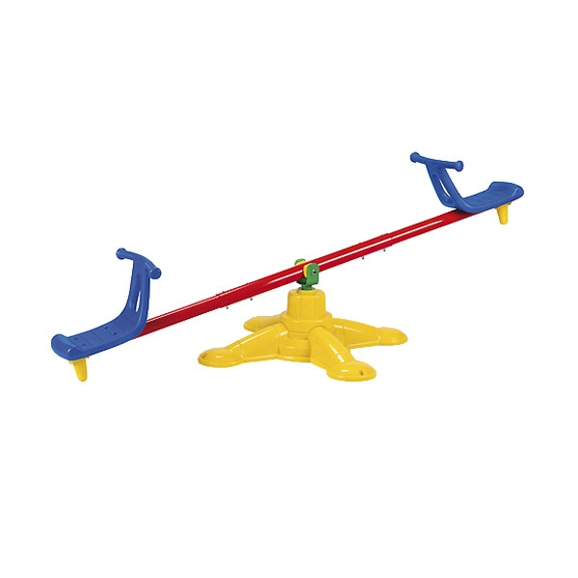
صغيرتي, لاحظي الصورة ثم استنتجي في أي مكان تدور أحداث قصتنا؟

Slide 3
تنبئي صغيرتي
هل أحداث القصة
سعيدة ☺
أم حزينة ☹

Slide 4
عنوان القصة :
ليان والعصفور

Slide 5
في يَوْمٍ مِنَ الْأيّامِ, خَرَجَتْ لَيانُ إلى الْحَديقَةِ لِتَلْعَبَ على الْأُرْجوحَةِ فَوَجَدَتْ عَلَيْها عُصفورًا صَغيرًا
اقْتَرَبَتْ لَيانُ مِنَ الْعُصْفورِ بِبُطءٍ كَيْ لا يَطيرَ فَوَجَدَتْهُ فَرْخًا صَغيرًا لا يَعْرِفُ كَيْفَ يَطيرُ
نَظَرَتْ لَيانُ إلى الْأَعلى فَرَأَتْ أُمَّ الْعُصْفورِ تَطيرُ في السَّماءِ, وَتُزَقْزِقُ بِقَلَقٍ
فَكَّرَتْ لَيانُ, وَقالَتْ لِنَفْسِها : يَبْدو أنَّ الْعُصفورَةَ الأُمَّ قَلِقَةٌ على فَرْخِها, وَهِيَ تُريدُ أنْ تُعَلِّمَهُ الطَّيَرانَ
جَلَسَتْ لَيانُ على الْأُرجوحَةِ وَوَضَعَتْ الْعُصْفورَ في حُضْنِها
تَأَرْجَحَتْ لَيانُ هَيَ والْعُصْفورُ الَّذي كانَ خائِفًا في الْبِدايَةِ
لَكِنَّ ليان طارَتْ بالْأُرْجوحَةِ أَعْلى وأَعْلى وأَعْلى , شاهَدَ الْعُصْفورُ نَفْسَهُ يَطيرُ في الْهَواءِ مَع لَيان
فَتَشَجَّعَ وَفَرَدَ جَناحَيْهِ, حَمَلَهُ الْهَواءٌ بِسُهولَةٍ, فَطارَ الْعُصْفورُ الصَّغيرُ عالِيًا نَحْوَ أُمِّهِ
شاهَدَتِ الْأُمُّ عٌصْفورَها الْجَميلَ يَتَعلُّمُ الطَّيرانَ فَفَرِحَتْ كَثيرًا
وَأَرادَتْ أَنْ تَشْكُرَ لَيان لِأَنَّها ساعَدَتْ صَغيرَها
فَأَحْضَرَتْ حَبَّةَ كَرَزٍ بِمِنْقارِها وأَعْطَتْها لَها

Slide 6
مبدعتي المفكرة بعد قراءتك للنص السابق أجيبي عن الأسئلة التالية :

Slide 7
كيف عرفت ليان أن العصفورة الأم قلقة على فرخها؟
1
لأنها كانت ترفرف بجناحيها وتنظر له قلقة

Slide 8
لماذا لم يطر العصفور الصغير حين اقتربت ليان؟
2
لأنها اقتربت منه بكل هدوء و رفق

Slide 9
أمامك خارطة القصة
لخصي يا صغيرتي عناصر القصة
3
عنوان القصة :
لَيان والْعُصفور
الحل
المشكلة
الشخصيات
الزمان
المكان
ساعدته ليان على الطيران
العصفور الصغير لا يعرف كيف يطير
ليان
العصفور الصغير
العصفورة الأم
في يوم من الأيام
الحديقة

Slide 10
اذكري 3 مواقف وتصرفات أعجبتك في القصة؟
4

Slide 11
ماهي علامة الترقيم التي نضعها بعد كلمة قالت لنفسها
5
علامة التعجب
علامة استفهام
نقطتان رأسيتان
فاصلة

Slide 12
لخصي القصة بأسلوبك الجميل.
6

Slide 13
وجهي سؤالًا لصديقاتك حول القصة
7

Slide 14
اقترحي عنوانًا آخر للنص
8

Slide 15
اذكري فائدة واحدة استفدتها من النص
9

Slide 16
أي الأحداث حدثت أولًا
رأت ليان العصفور الصغير
ذهبت ليان إلى الحديقة
طار العصفور عاليًا
ساعدت ليان العصفور على الطيران
10
ذهبت ليان إلى الحديقة
رأت ليان العصفور
ساعدت ليان العصفور
طار العصفور عاليًا

Slide 17
ماذا يحدث لو أن ليان آذت العصفور الصغير؟
11
لخاف منها ولم يقترب منها ولم يمكنها من الإمساك به

Slide 18
قبل النهاية..
اغمضي عينيكِ وتخيلي أن العصفور الصغير بلا أم؟
وجهي كلمة شكر لوالدتكِ التي تهتم بكِ

Slide 19
لا تنسي صغيرتي
القراءة غذاء العقل وبالقراءة تصبحي أكثر وعيًا وثقافة
نلتقي مع قصة جديدة الأسبوع القادم إن شاءالله
إلى اللقاء يا مميزات

